Slide 1
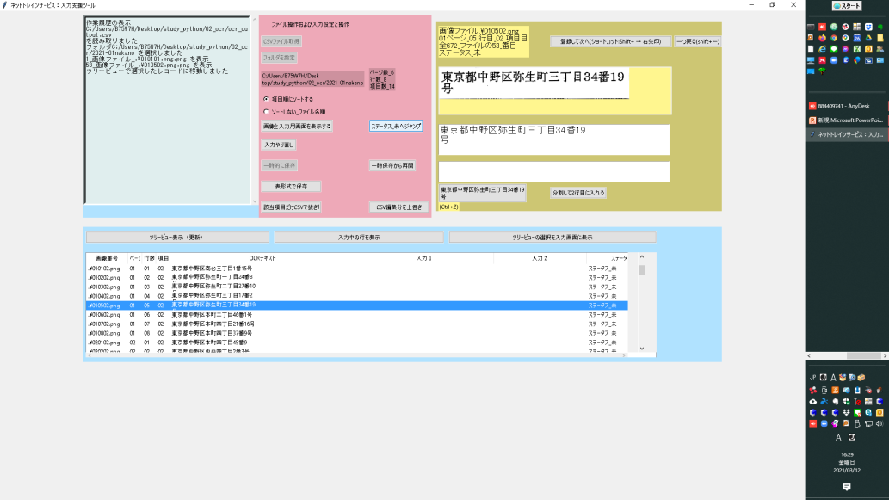
画像スキャンデータの表の１セル分を切り取った画像
OCRでテキスト化したデータ
【やっていただくこと】
帳票PDFの画像スキャンデータを各セルごとの画像に切り分けて、OCRでテキスト化したデータと並べて表示されて、正確に読み取れているのかを確認（間違っている場合は手打ちで補正）
専用のWindows用アプリケーションを提供しますのでそちらを利用していただきます。
（インストール不要、アプリケーションをデータで共有します）
2021/05/17時点

